Slide 1
.
Informatica Hardware & Software
Mauro Giannandrea

Slide 2

Chi sono
Mauro Giannandrea
Devops specialist
Backend developer
Home automation evangelist

Slide 3
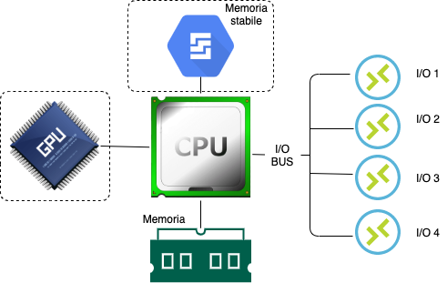
Schema base di un computer
Persistent disk: Una memoria (a volte una ROM) che contiene un programma da eseguire e magari contiene dati finali
CPU: Esegue il programma in ROM, è una unità logica matematica.
Ram: è una memoria volatile di supporto alla cpu per l’elaborazione del programma.
Sensors: Raccolgono informazioni esterne e vengono processate poi dalla cpu

Slide 4
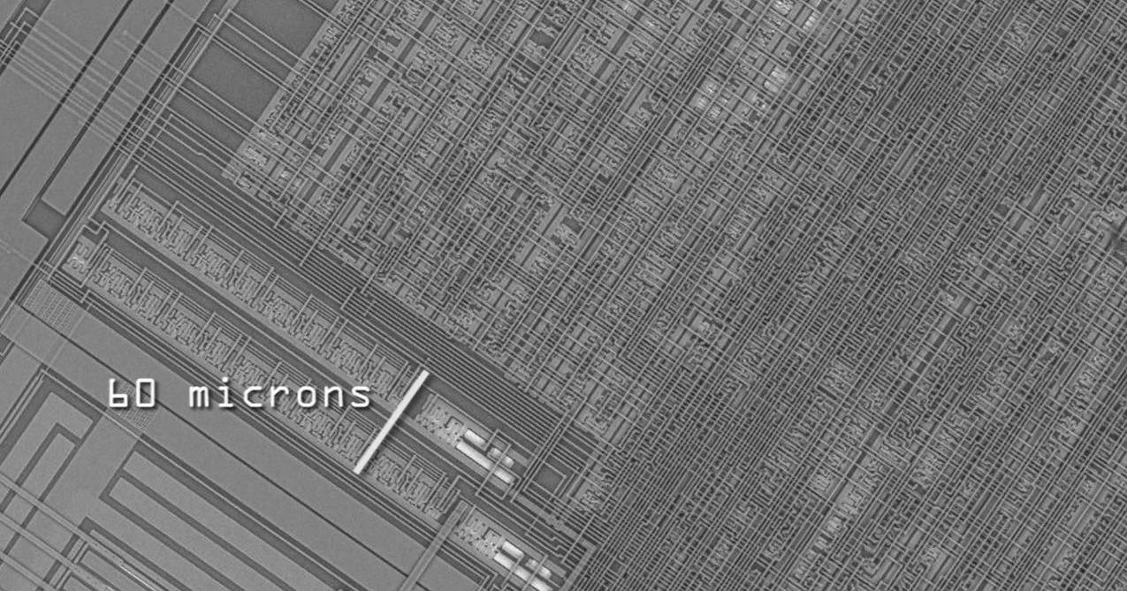
Zoom di una CPU

Slide 5
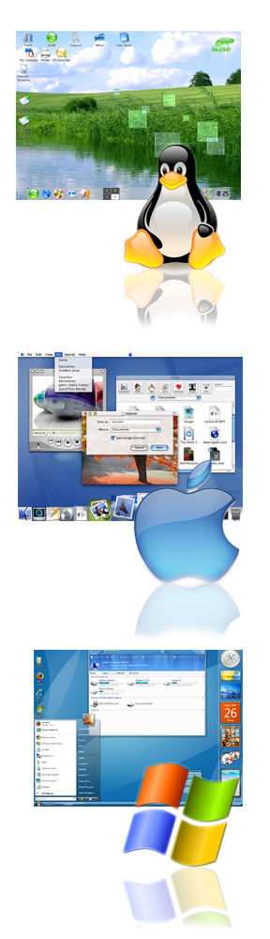
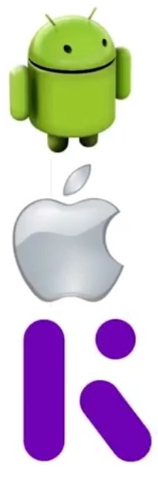
Sistemi operativi moderni
Un sistema operativo (abbreviato in SO), in informatica, è un software di base, detto anche piattaforma operativa (composto normalmente da più sottosistemi o componenti software: kernel, scheduler, file system, gestore della memoria, gestore delle periferiche, interfaccia utente e spooler di stampa), che gestisce le risorse hardware e software della macchina, fornendo servizi di base ai software applicativi;
Un sistema operativo per dispositivi mobili, in informatica, è un sistema operativo progettato per l'utilizzo su un dispositivo mobile.
Sia per i sistemi operativi classici che mobile la sicurezza è un punto molto importante per questo i vari produttori nel corso degli anni hanno provveduto a rendere i loro sistemi operativi più sicuri, in alcuni casi anche con hardware specifici e controllando ed eliminando i vari programmi dallo store ufficiale. Oltre ad un uso massiccio di crittografia per cercare di rendere illeggibili i dati da utenti non autorizzati e da malintenzionati.

Slide 6
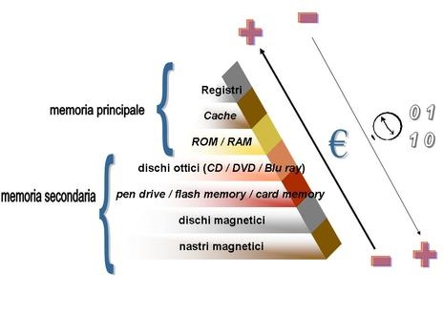
Gerarchia di memoria
I registri sono interni alla CPU; dimensione: – 32 bit su processori a 32-bit – 64 bit su processori a 64-bit La cache è controllata da hw ed è suddivisa in blocchi chiamati line con ampiezza tipica 64 B - L1 dentro la CPU - L2 adiacente alla CPU L2 condivisa (Intel) o propria di ciascun core (AMD) Hit (2 cicli di clock), miss (memoria)
I dischi magnetici hanno capienza 100 volte superiore e costo/bit 100 volte inferiore rispetto alla RAM – Ma per tempo di accesso 1000 volte peggiore

Slide 7
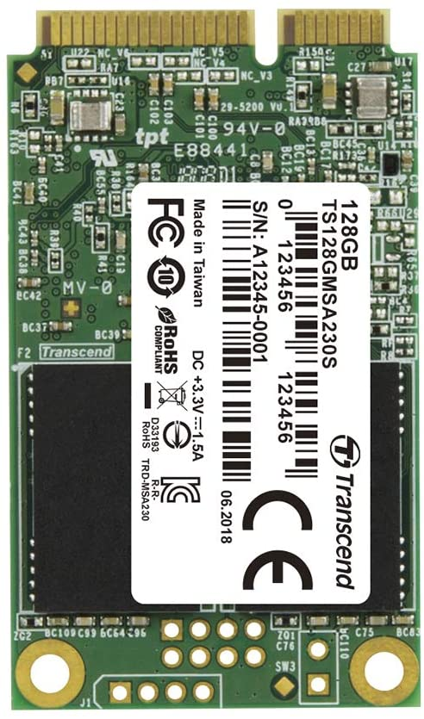
Solid State Disk (SSD)
HDD è la parte più lenta del PC
• SSD formati da insieme di chip e non da disco e testina • Simile a memorie flash come le chiavette USB (ma più veloci) • Non ha parti fisiche in movimento • Più solidi di un HDD (no movimento…) • Più veloci di un HHD (fino anche a 200 volte) • No frammentazione (no movimento…) • Silenziosi (no movimento…) • Consumo elettricità/batteria inferiore (2W vs 6W come picco) • Più leggeri di un HDD • Tipicamente meno capienti di un HDD • Più costosi • Continue scritture e riscritture usurano le celle

Slide 8
File Systems (FS)
APFS - (Apple File System) Introdotto da Apple nel 2016 Ext3 - Extended File System 3, diffuso su sistemi GNU/Linux (ext2+journaling) Ext4 - Extended File System 4, prodotto come stabile dal kernel Linux 2.6.28 (già presente dalla versione 2.6.19 come ext4dev) FAT32 - versione con tabelle a 32 bit di FAT ExFAT - conosciuto anche come FAT64, creato da Microsoft e pensato appositamente per memorie flash HFS - Hierarchal File System, usato su Mac OS HFS+ - Hierarchal File System Plus, usato su Mac OS a partire dalla versione 8.1 e su macOS ISO 9660 - Usato su dischi CD-ROM e DVD-ROM (anche con estensioni Rock Ridge e Joliet) Journaled File System (JFS) - disponibile su sistemi GNU/Linux, OS/2, e AIX NTFS - NT File System. Usato su sistemi basati su Windows NT Reiser4 - File system journaling successore del ReiserFS diffuso su sistemi GNU/Linux. UDF - File system a pacchetti usato su supporti WORM/RW, CD-RW e DVD XFS - eXtended FileSystem: 64 bit in addressing con possibilità di partizione unica di 9 milioni di TB utilizzato su IRIX- Tale filesystem è indicato per unità non rimovibili. ZFS - Creato dalla Sun Microsystems Btrfs - Creato dalla Oracle Corporation
Un file system (in acronimo FS), in informatica, indica informalmente un meccanismo con il quale i file sono posizionati e organizzati su dispositivi informatici utilizzati per l'archiviazione dei dati ad esempio unità di memoria di massa (come unità a nastro magnetico, dischi rigidi, dischi ottici, unità di memoria a stato solido - o in casi particolari anche nella RAM) o su dispositivi remoti tramite protocolli di rete.

Slide 9
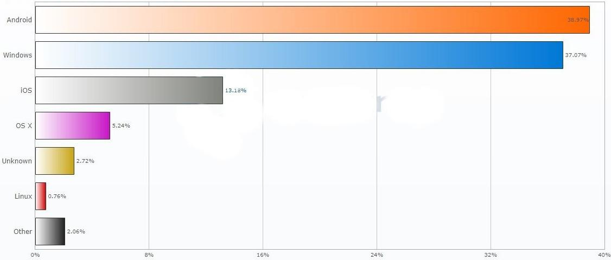
Utilizzo dei SO nel mondo
Mentre Android è leader incontrastato nella piattaforma mobile, Windows spadroneggia nel segmento desktop e iOS domina il mercato dei tablet. Per tutti gli altri ci sono briciole o poco più, con l’eccezione di OSX che raccoglie il 5% del mercato. Gran parte del merito del successo di Android deriva dall’elevata diffusione in Asia e Africa, due enormi bacini di utenti che consentono di recuperare il terreno perso negli altri continenti.

Slide 10
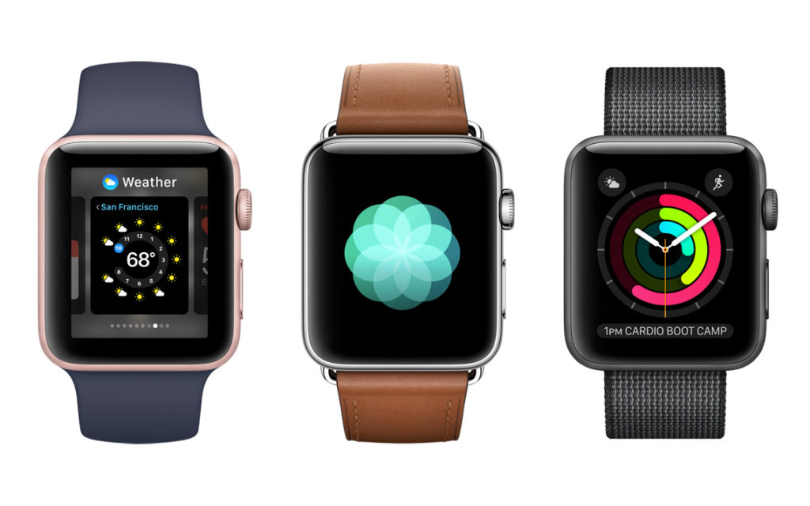
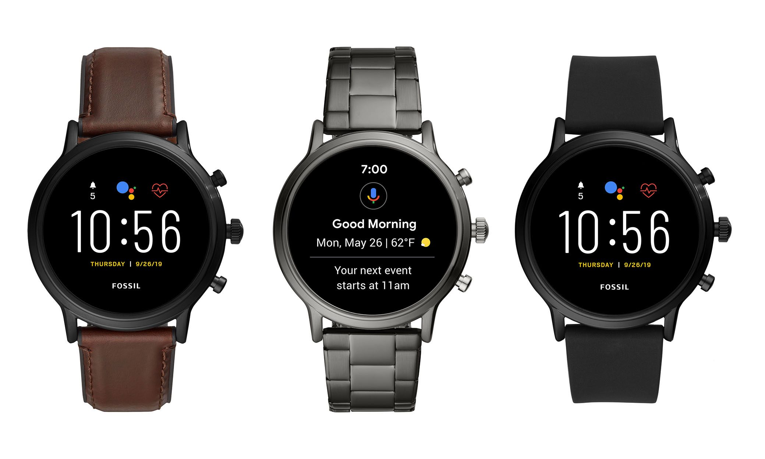
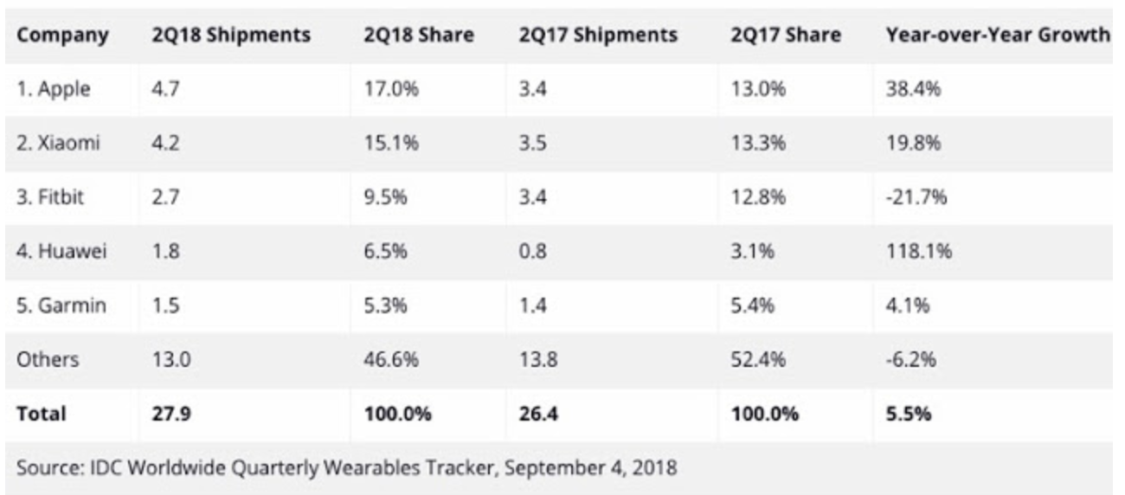
OS anche su dispositivi indossabili
Un dispositivo indossabile (wearable) fa parte di una tipologia di dispositivi elettronici che si indossano solitamente sul polso e hanno funzioni quali notificatori collegati allo smartphone con il wireless, le onde medie FM o più spesso con il Bluetooth. A ciò si aggiungono funzionalità spesso legate al fitness.
Tra i dispositivi indossabili troviamo principalmente gli smartwatch, ovvero orologi intelligenti, che se hanno funzioni telefoniche si chiamano watch phone. Poi ci sono dei braccialetti intelligenti detti fitness band che interagiscono con l'utente o tramite schermi o con dei LED e hanno sensori per il monitoraggio dell'attività fisica, cardiaca e del sonno.

